Slide 1
Словарная работа Запишите слова. Подчеркните в каждом слове только пропущенную букву:
Ф
О
Н
Е
Т
И
К
А
…утбол
сп…ртсмен
до свида…ия
баск…тбол
парашю…
г…мнастика
хо…кей
м…тч

Slide 2


ФОНЕТИКА (от греческого слова phone`- звук)

Slide 3
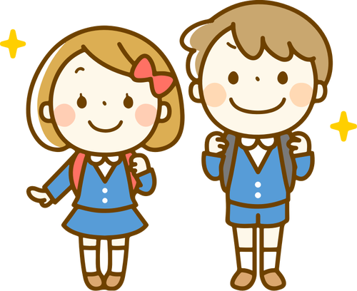
Фонетика. Гласные звуки и буквы, обозначающие их.

Slide 4

Цели: знать…. уметь различать…

Slide 5

Что такое гласные буквы и звуки?
Гласные звуки — это те звуки, которые мы свободно передаем голосом. Отсюда и происходит их название: глас означает «голос». При произнесении воздух выходит через рот и не создает шума, а от положения языка и губ зависит то, какой именно гласный звук мы произнесем.

Slide 6
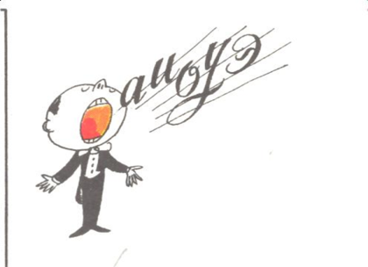
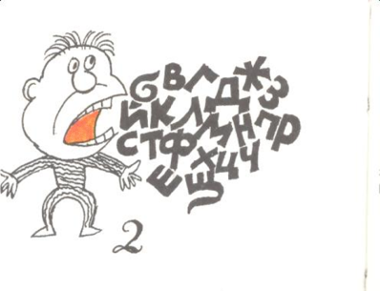
Звуки речи
ГЛАСНЫЕ
СОГЛАСНЫЕ
Воздух свободно идёт через рот
Нет препятствий разных,
Голос участвует, голос зовёт,
Звук получается гласный.
А согласные…согласны
Шелестеть, шептать, скрипеть,
Даже фыркать и шипеть,
Но не хочется им петь.

Slide 7




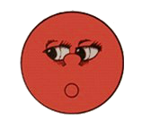
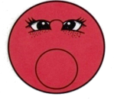
ГЛАСНЫЕ ЗВУКИ РЕЧИ
А О И Ы Э У Е Ё Ю Я(10) - буквы
А
О
И
Ы
Э
У

Slide 8

Гласных букв – 10 (Буквы Е,Ё,Ю,Я звуками не являются!) Гласных звуков – 6

Slide 9
Как гласные звуки связаны со слогами?
Гласные звуки образуют слоги — звуковые отрезки слов, которые мы произносим одним выдохом.
сколько в слове гласных — столько и слогов
Например, в слове путешествие 5 гласных звуков: [у], [и], [э], [и] и [э]. Это значит, что в нем 5 слогов: пу-те-ше-стви-е.

Slide 10


Проверьте себя!
Посчитайте количество слогов в словах: примерять, кожевник, ухоженный, заботиться, приставка, столица, мокрый, приглашение, оранжевые.
3
3
4
4
3
3
2
5
5

Slide 11
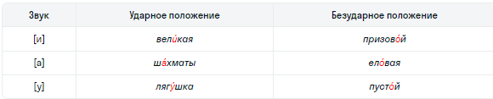
Гласные звуки и ударение
Ударение в русском языке может падать на любой из существующих гласных звуков. В безударном положении мы произносим звуки слабее, чем под ударением, из-за чего они могут менять качества и звучать иначе.
Интересно, что гласный звук [о] может быть только ударным. Из этого правила есть всего пара исключений: например, в слове КАКАО звук [о] в безударном положении.

Slide 12


Проверьте себя!

Slide 13

Задание 1
Перечислите все гласные звуки в этих словах:
верещать ярмарка
радоваться кукольная
далекий приятель
голосование
[И, И, А]
[А, А, А]
[А, А, А, А]
[У, А, А, А]
[А, О, И]
[И, А, И]
[А, А, А, А, И, Э]

Slide 14
Задание 2
Назовите по 2 слова, в которых звуки [а], [и], [у] и [ы] были бы в ударном положении.

Slide 15
Задание 3
Посчитайте количество слогов в словах ниже:
невесомый
восход
приключение
маляр
увековечить

Slide 16

если звук А в слове ударный + если звук А в слове безударный -
Самостоятельная работа. Диктант.

Slide 17
Диктант ударный/безударный слог

Slide 18
1. – 2. + 3. – 4. – 5. – 6. – 7. + 8. – 9. + 10. –
Самопроверка.
Критерии:
«5» - 1 ошибка
«4» - 2-3 ошибки
«3» - 4-5 ошибок

Slide 19
Как называется раздел науки о языке, в котором изучаются звуки речи? На какие две группы делятся звуки речи? Сколько гласных букв? Сколько гласных звуков? Гласные звуки бывают…

Slide 20

Запишите домашнее задание:
Спасибо за урок!
Выполните задания на рабочем листе.

